Slide 1



Гуманитарно-социальный патриотический проект от команды «Голос Отечества»
«Ресурсы Победы»

Slide 2
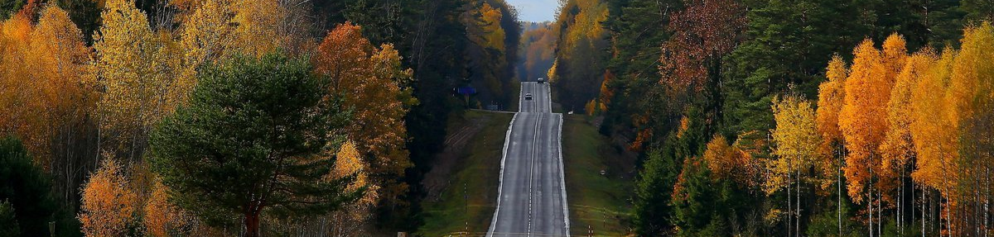

Цели и задачи проекта
Приобщить Ветеранов СВО к формированию патриотизма в обществе через инструменты блогерства
Героические истории
Лидеры мнений
Смысл и занятость
Создание контента из первых уст с героическими историями современных подвигов
Патриотические примеры для молодёжи: за кем идти, на кого равняться сегодня
Обретение нового смысла в служении Отечеству на передовой информационного фронта

Slide 3
Онлайн лекции и практика
01
Теория и практика
02
Видеосъёмка и монтаж
Основы видео блогерства и выбор ниш
Подбор оборудования, настройка и установка использование
03
Создание аккаунтов
04
Программное обеспечение
Охват самых популярных социальных сетей
Установка, изучение, применение

Slide 4

1
Теория на практике
От слов к практическому результату

Slide 5
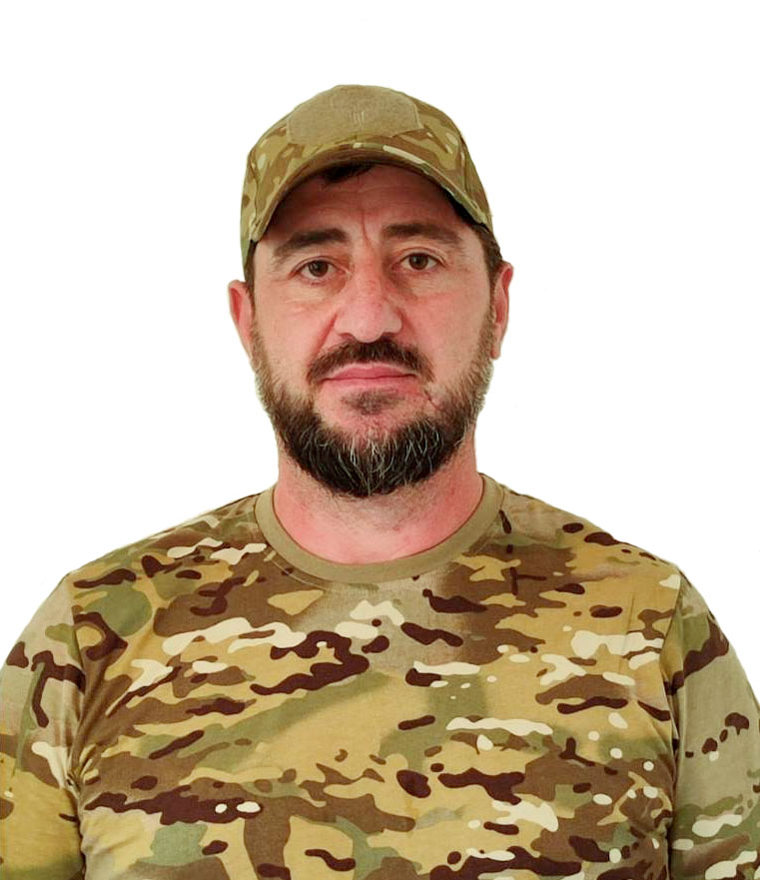
Обретение смысла направления и ниши
Для начинающих лидеров общественного мнения
01
Уникальное самовыражение или экспертность
02
Работоспособный алгоритм взаимодействия с аудиторией
03
Пошаговый план действий с наставниками и командой

Slide 6




Техническая часть
Освоим на практике вместе
Оборудование
Освоение
Оборудование для съёмки и монтажа
Практика и первые шаги. Знакомство с задачами
Программное обеспечение
Наработка опыта
Установка и настройка программ
Практика и первые результаты

Slide 7



Видеосъёмка
Оформление композиции фона и ракурса
Фон
Освещение
Ракурс
Каким должен быть фон для видеосъёмки
Как правильно осветить себя в кадре
Какие бывают ракурсы и какой лучше выбрать

Slide 8

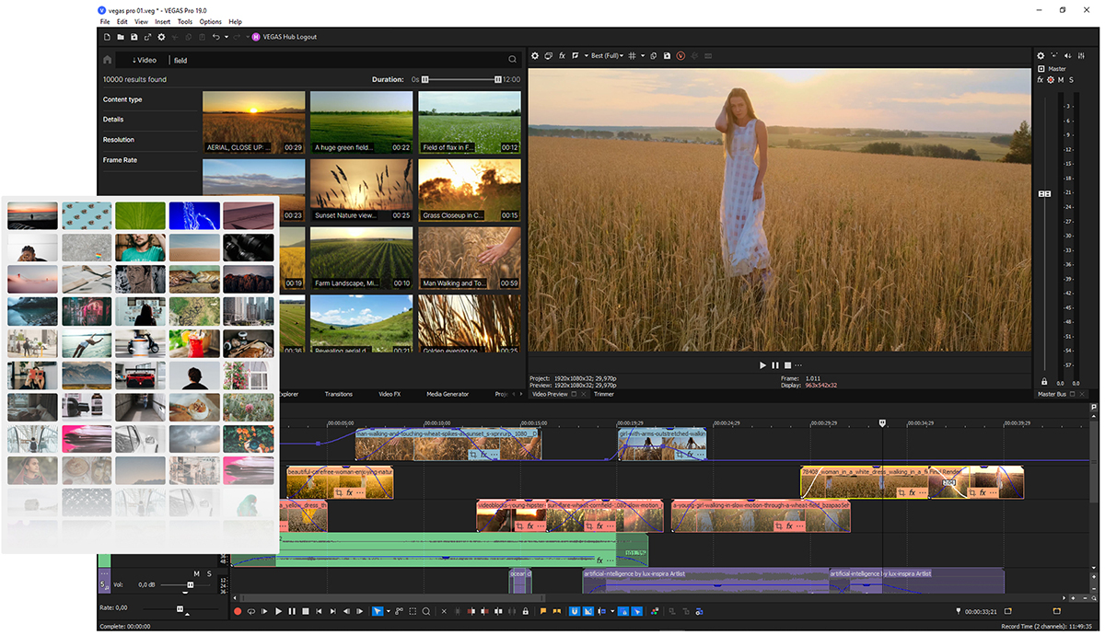

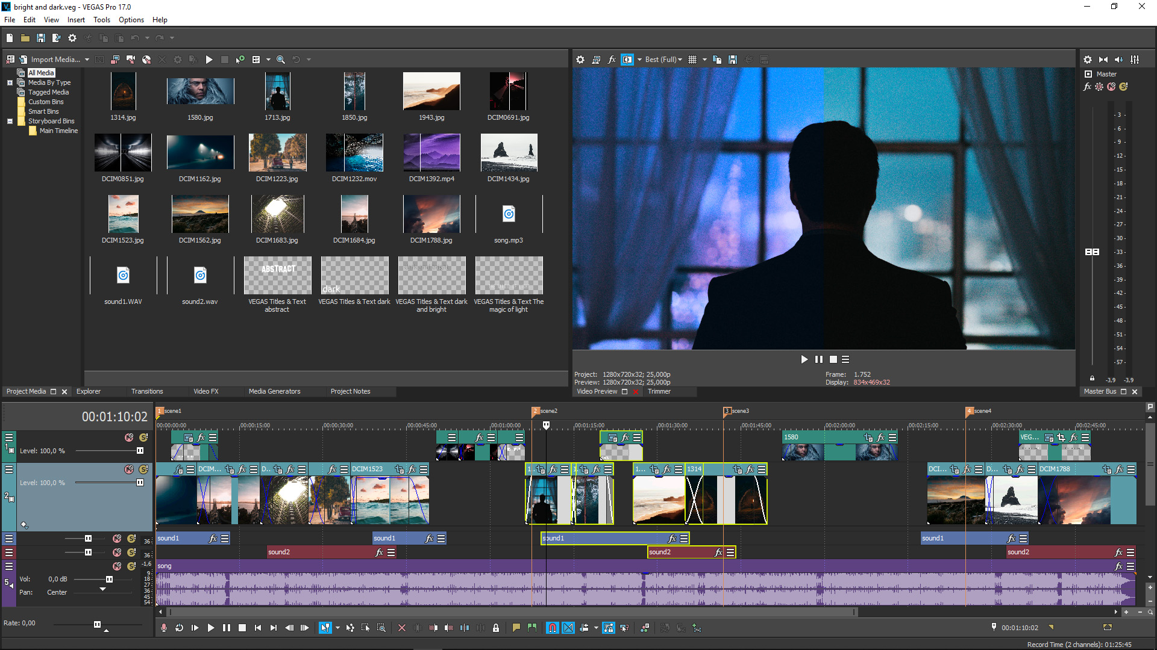
Видеомонтаж
Основы монтажа, практические навыки, различные варианты
Установка и настройка программы для видеомонтажа на ваш компьютер
Учимся сами или подбираем команду
Секреты и фишечки
Находим удобные и простые решения сложных и трудновыполнимых задач

Slide 9
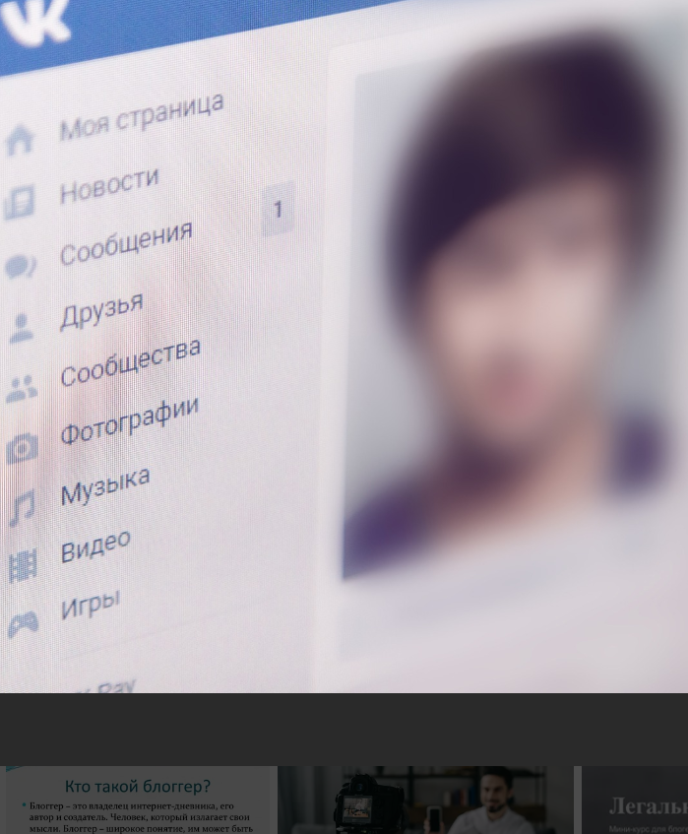
2
Аккаунты и соцсети
Регистрируем аккаунты , изучаем возможности, осваиваем основы на практике

Slide 10

Публикуем контент
Оформляем и создаем уникальные материалы
Заголовки
Описание
Картинки
Учимся привлекать внимание
Учимся заинтересовывать целевую аудиторию
Делаем яркий и узнаваемый стиль

Slide 11
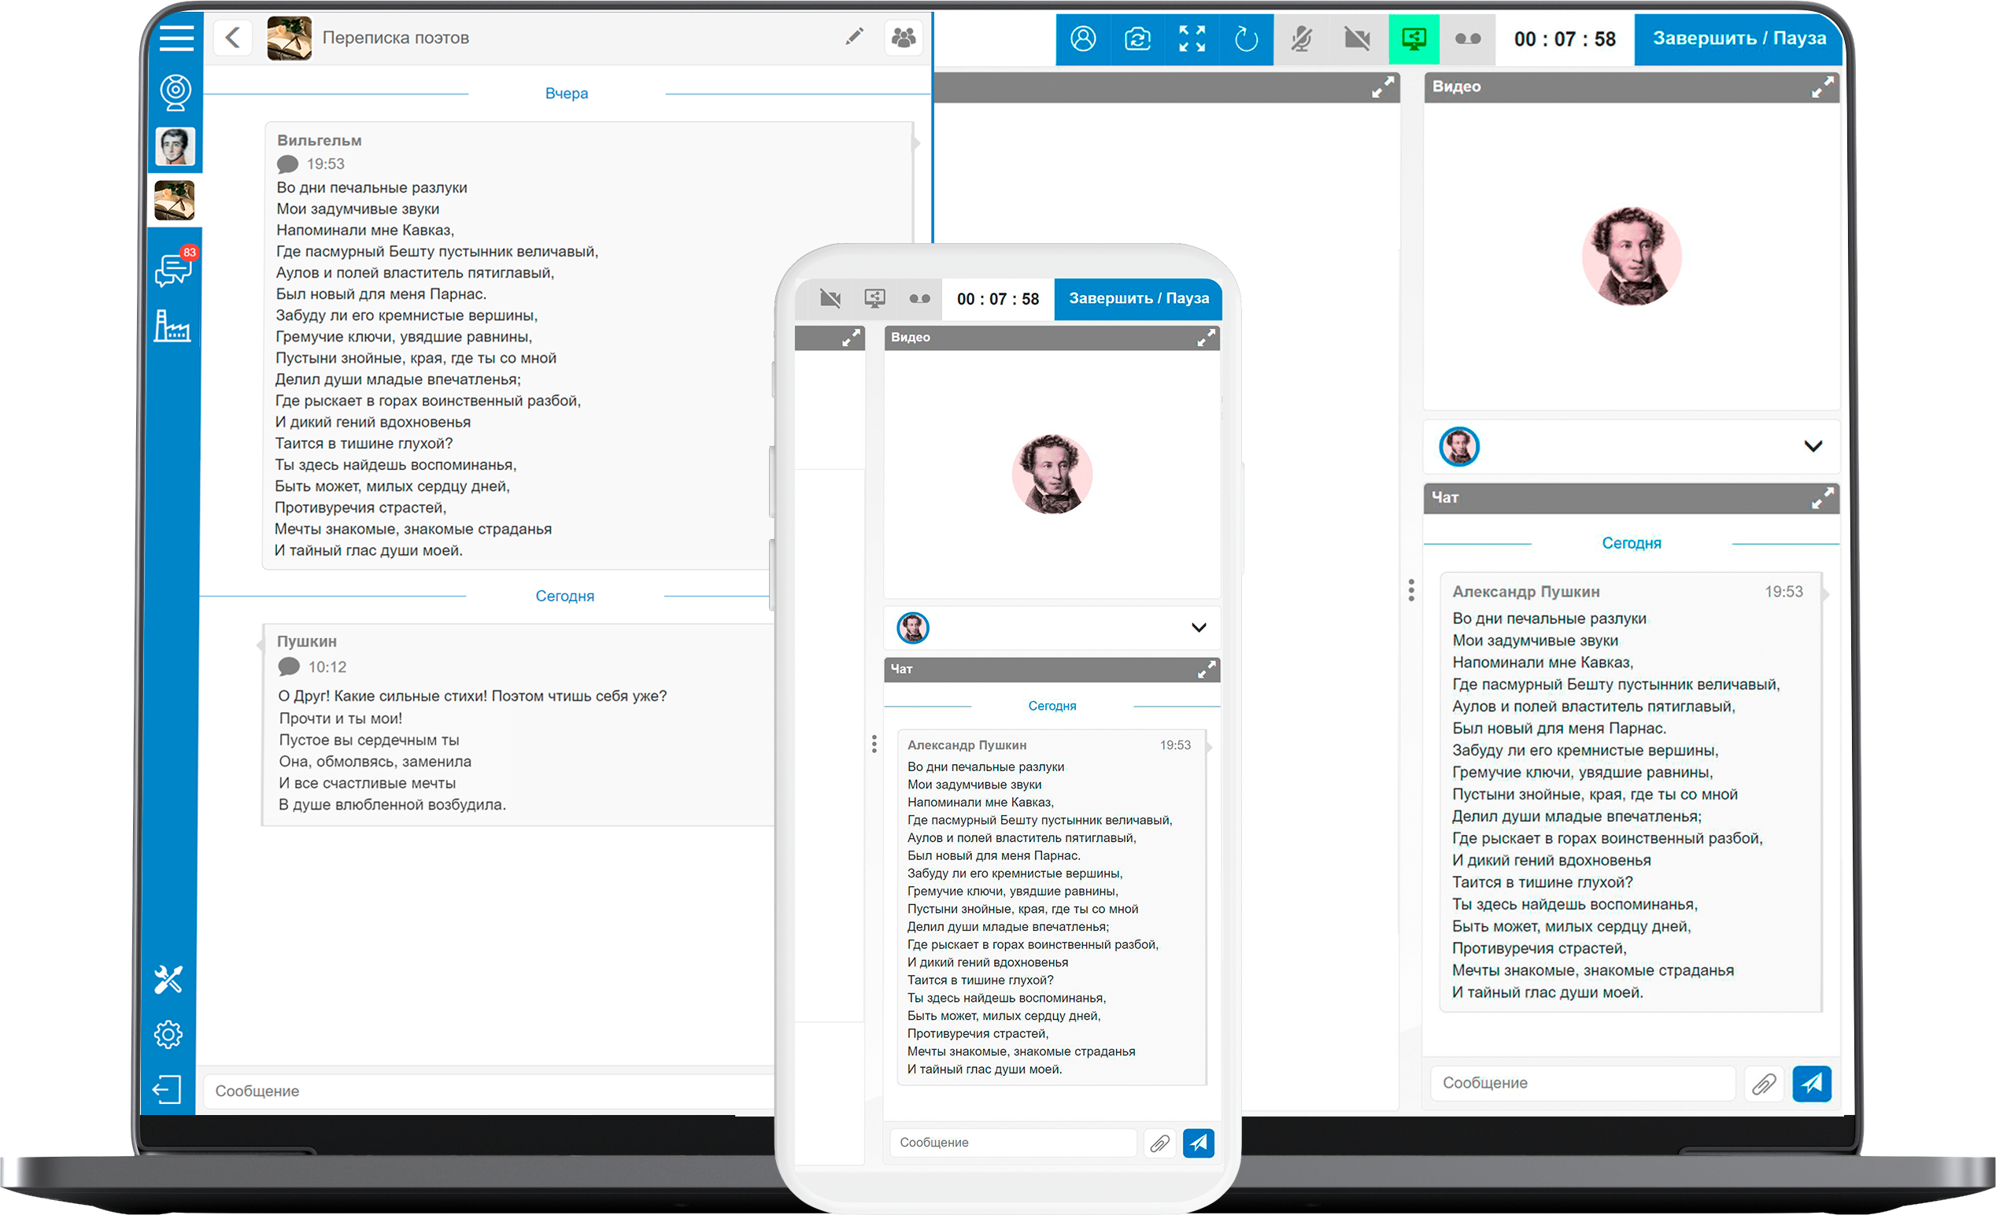
Привлечение аудитории
Ваши истории узнает вся страна
Основы продвижения
Инструменты продвижения и привлечение аудитории
Практическая часть
Самостоятельная работа в социальных сетях

Slide 12

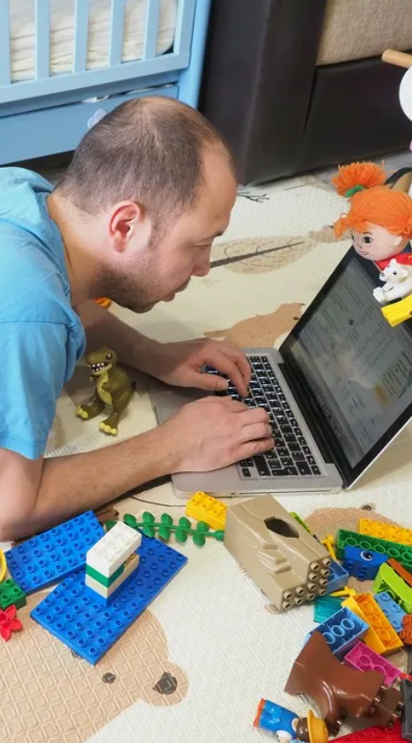


Ожидаемый результат
Формирование лидеров мнений с возможностью трудоустройства
Трудоустройство
Лидерство
Возможности для роста и развития в команде. Поможем трудоустроиться к партнёрам проекта «Ресурсы Победы»
Возможность самостоятельного роста и самореализации с использованием обретённых навыков и инструментов

Slide 13
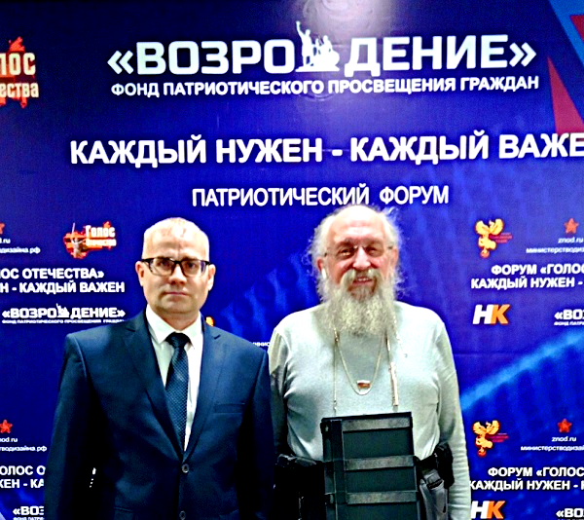



О фонде «Возрождение»
Фонд патриотического просвещения граждан «Возрождение» лидер патриотического просвещения в России
Для страны важен каждый!
Россия опирается на свою самыбытную культуру, науку, историческую память, приемственность поколений, традиционные моральные, духовные - нравственные ценности многонационального народа. И всё это свято чтут, сохраняют, защищают, оберегают и приумножают патриоты - сыны и дочери своего Отечества.
Фонд помогает отыскать таких людей и помочь им реализовать свой потенциал.

Slide 14

Адрес: 420030, Республика Татарстан, г КАЗАНЬ, ул. Клары Цеткин, зд. 10, пом. 60
ИНН 1683006575 / КПП 168301001/ ОРГН 1221600049043 ОКПО 56485860
Расчётный: 40703810502500004316 банк: ООО «Банк Точка» г. Москва
БИК: 044525104 Корр. счет: 30101810745374525104
эл. Почта: fondvozroghdenie@yandex.ru
Будем рады ответить на вопросы
+7 (960) 070-99-70

